Slide 1
Router Configuration

Slide 2
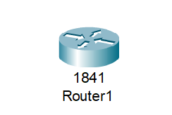
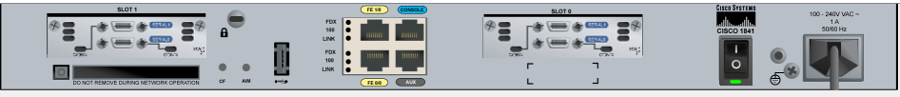
Seri Arayüzler
Seri Arayüzler
Açma Kapama
Aux
Console Portu
Flash Card
USB Port
Fast Ethernet Arayüzleri

Slide 3
ROM
POST işlemi, Bootstrap, Rommon
FLASH
İşletim sistemi; c1841-ipbase.bin
RAM
Çalışan yapılandırma, running-config
NVRAM
Kayıtlı yapılandırma, startup-config

Slide 4
ROM
POST işlemi, Bootstrap
FLASH
İşletim sistemi RAM’a yüklenir. #################...
RAM
Açılış sürecini
Config-Register
belirler
Kayıtlı ayarlar RAM’a yüklenir (varsa)
NVRAM

Slide 5
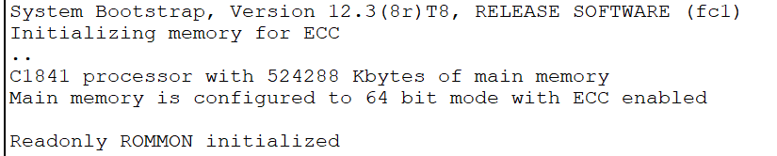


Boot süreci
IoS Belleğe Yüklenir
NVRAM Yoksa Setup Moda geçilir

Slide 6

User exec mode : Config yapılamaz, basit bazı komutlar var.
enable
disable
Privileged exec mode : Ayrıcalıklı mod, dosya işlemleri, ping, show vb komutları
conf t
exit / end / Ctrl+z
Global Configuration mode
Diğer alt mod örnekleri

